Slide 1
Мотивът за тримата братя и златната ябълка в романа „Тютюн“ и повестта „Гераците“

Slide 2
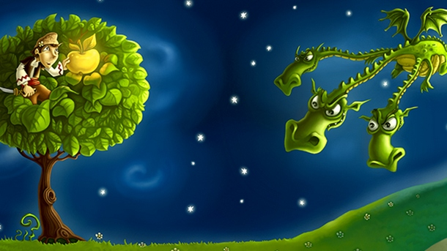
Сюжет на приказката „Тримата братя и златната ябълка“

Slide 3
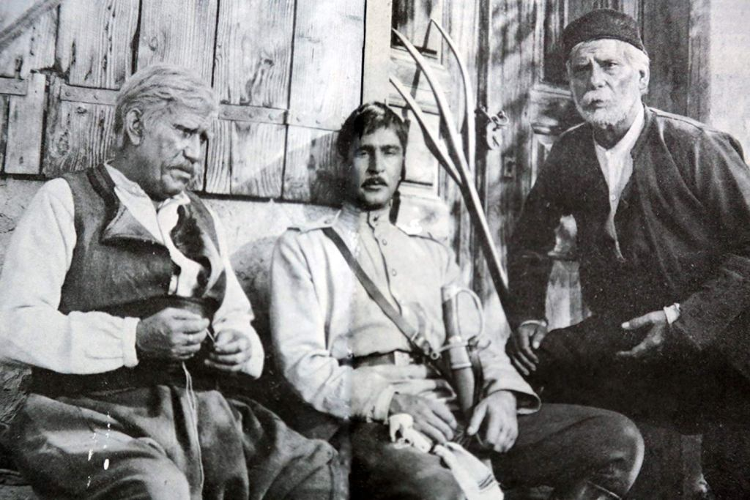
„Гераците“

Slide 4
Символика на имената в повестта „Гераците“
Божан- българско име; божи човек
Петър – името идва от гръцки и означава „камък, скала”, свързва се с името на апостол Петър.

Slide 5
Символика на имената в повестта „Гераците“
Павел – името идва от латински и означава „малък”, „смирен”, „кротък”, свързва се и с името на апостол Павел.

Slide 6
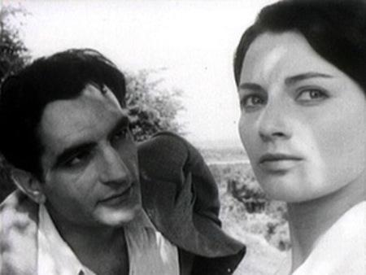
„Тютюн“

Slide 7
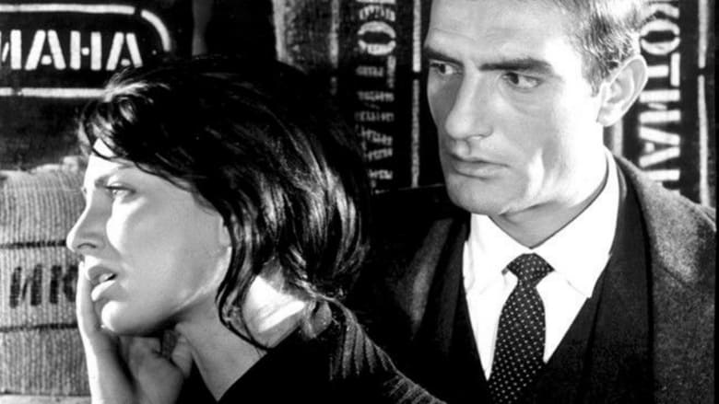
Символика на имената от романа „Тютюн“
Фамилията им Морев произхожда от думата „мор“- смъртоносна болест или природно бедствие
Борис- борба; вълча, хищническа природа
Ирина- в началото на романа е плаха и затворена, но по-късно става умна и целенасочена

Slide 8
Мотивът за тримата братя и златната ябълка
„Тютюн“ | „Гераците“
В романа „животинският код“ води до пренаписването и на един известен вълшебно- приказен сюжет. | Повестта „Гераците“е аналогична на приказката за тримата братя и златната ябълка, но традиционният приказен модел е преобърнат в повестта.
Борис е приказен герой с приказно осъществена приказна мечта. Един от „тримата братя“, намерил съкровището, достигнал „златната ябълка“. | В новия свят ценностните, хармоничните хора като Герака не могат да оцелеят. Тримата синове своеобразно разрушават бащината цялостност, като приемат в характера си и ценностно трансформират отделни негови качества.
„Тримата братя и златната ябълка“ не е единственият приказен модел, с който играе романът „Тютюн“. Защото той може да бъде прочетен и през приказната парадигма „Пепеляшка“. | Принцесата в повестта от награда се превръща в жертва на наградения (Елка е заразена със срамна болест и умира).
Романът "Тютюн" разказва за сбъдването на две приказни мечти - мечтата на Борис по богатството и мечтата на Ирина по Борис. Но и двете сбъднати мечти не донасят щастие на героите, напротив - водят ги към нещастие, разруха и смърт. | Новият свят предлага на човека две възможности-да се отдаде на страсти и пороци или да избере смирението и да се уповава на вярата, надеждата и любовта. И в двата случая хората се осмислят като жертви.

Slide 9
Благодарим ви за вниманието!

